Slide 1
SOP(Standard Operation Procedure) for X-ray

Slide 2
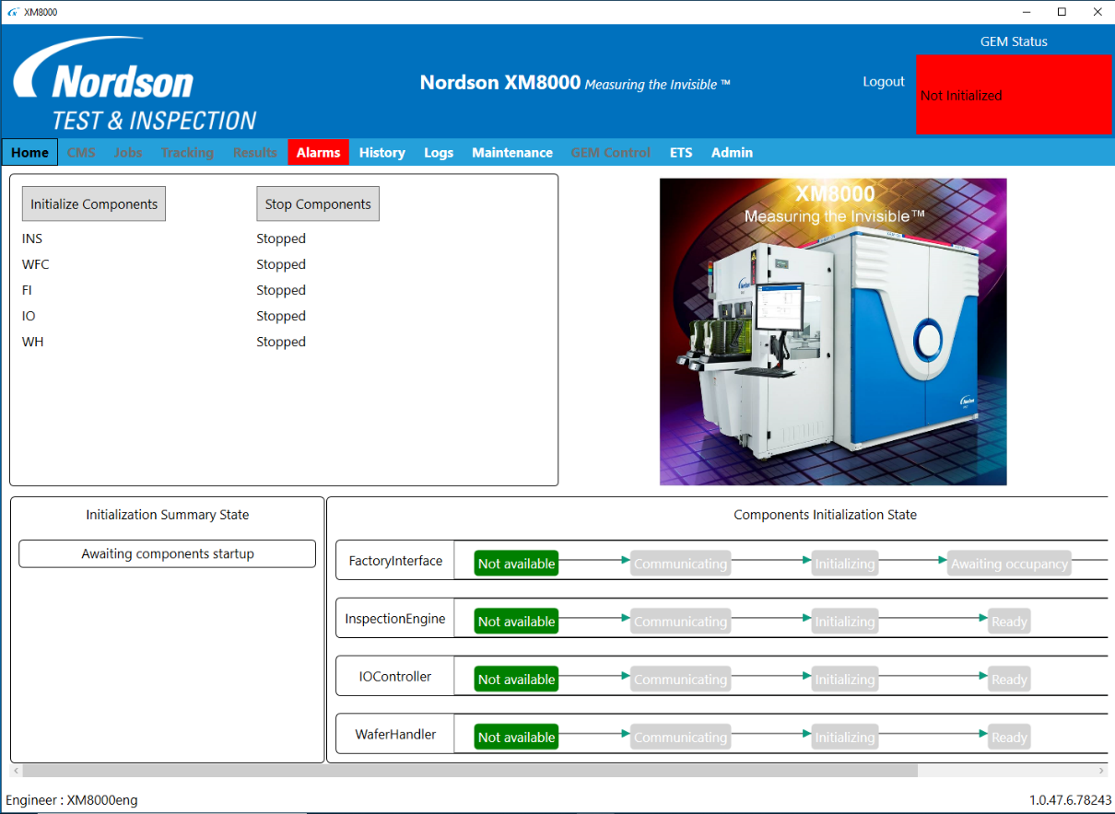
1. Initialization Step
Home 및 Alarm : 초기 상태 확인
1. Home 화면 진입
우측 상단 GEM Status 확인
Disabled/On-line Local / Initializing 상태 확인
2. 좌측 Component 상태 확인
INS, WFC, FI, IO, WH 상태 확인
Running 상태 여부 확인
→ 모든 Component가 Running이면 정상 구동 상태
→ initialize 전

Slide 3
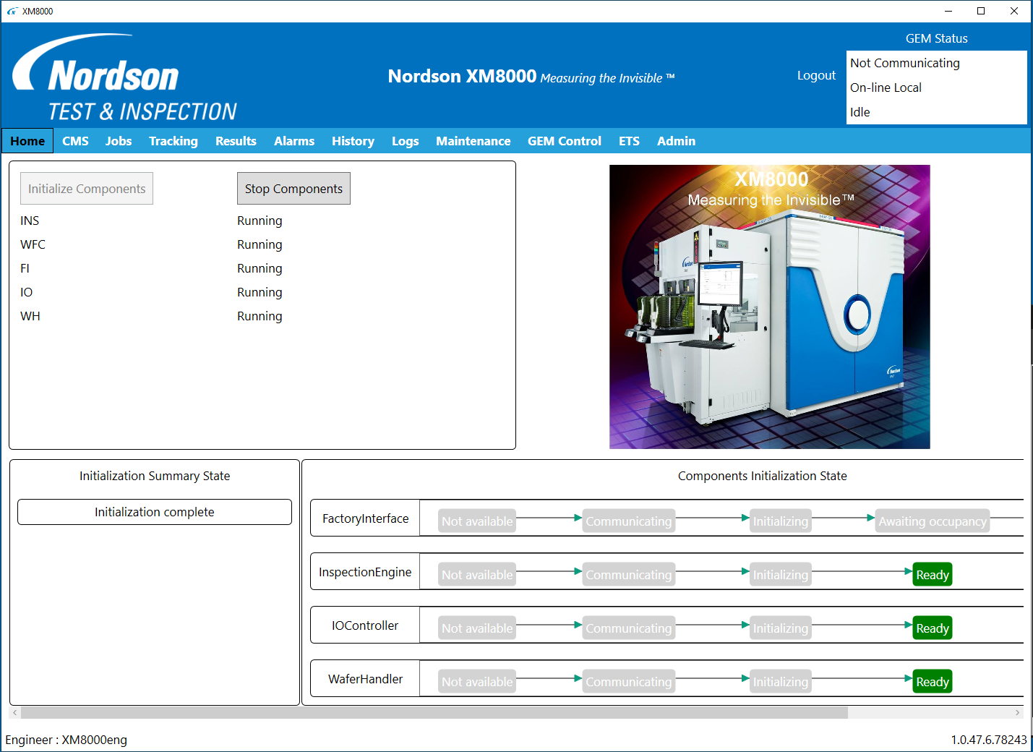
1. Initialization Step
Home 및 Alarm : 초기 상태 확인
1. Home 화면 진입
우측 상단 GEM Status 확인
Disabled/On-line Local / Initializing 상태 확인
2. 좌측 Component 상태 확인
INS, WFC, FI, IO, WH 상태 확인
Running 상태 여부 확인
→ 모든 Component가 Running이면 정상 구동 상태
→ initialize 완료

Slide 4
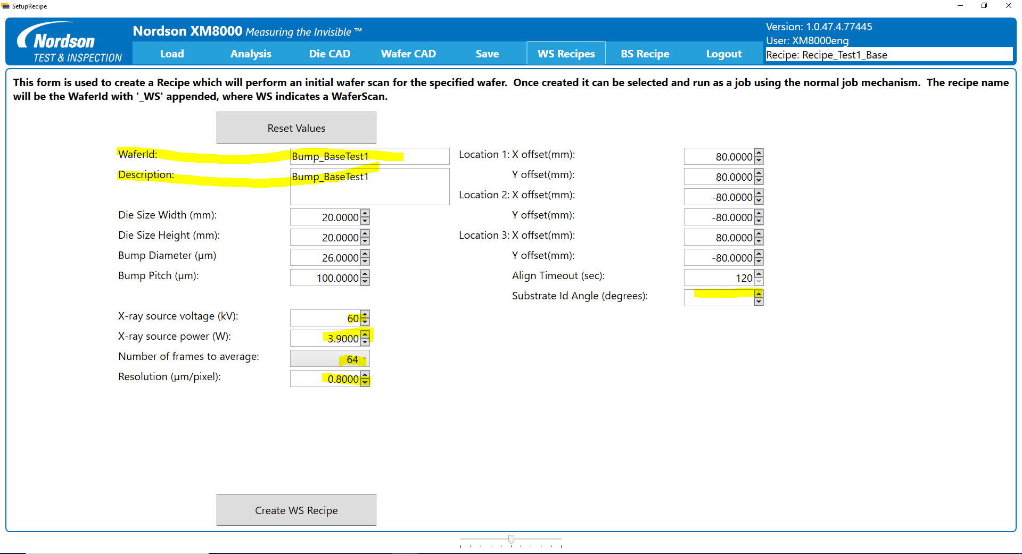
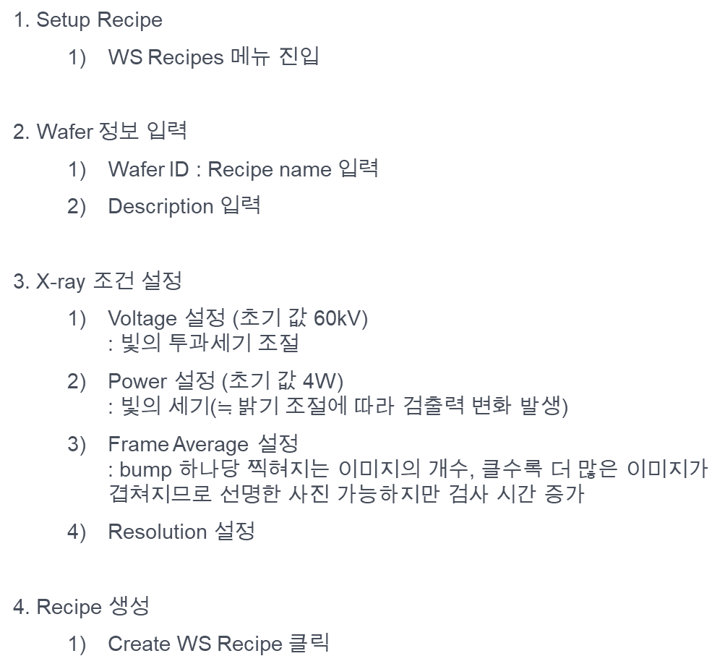
2. Recipe Step : 1. Wafer Scan Information Submit
1. Setup Recipe
WS Recipes 메뉴 진입
2. Wafer 정보 입력
Wafer ID : Recipe name 입력
Description 입력
3. X-ray 조건 설정
Voltage 설정 (초기 값 60kV) : 빛의 투과세기 조절
Power 설정 (초기 값 4W) : 빛의 세기($≒$밝기 조절에 따라 검출력 변화 발생)
Frame Average 설정 : bump 하나당 찍혀지는 이미지의 개수, 클수록 더 많은 이미지가 겹쳐지므로 선명한 사진 가능하지만 검사 시간 증가
Resolution 설정
4. Recipe 생성
Create WS Recipe 클릭
★ 취득 파라미터는 검사와 독립 — 절약 세트(F32, R_acq=D/N_detect) 사용. kV만 검사와 동일 유지 (부록1)

Slide 5
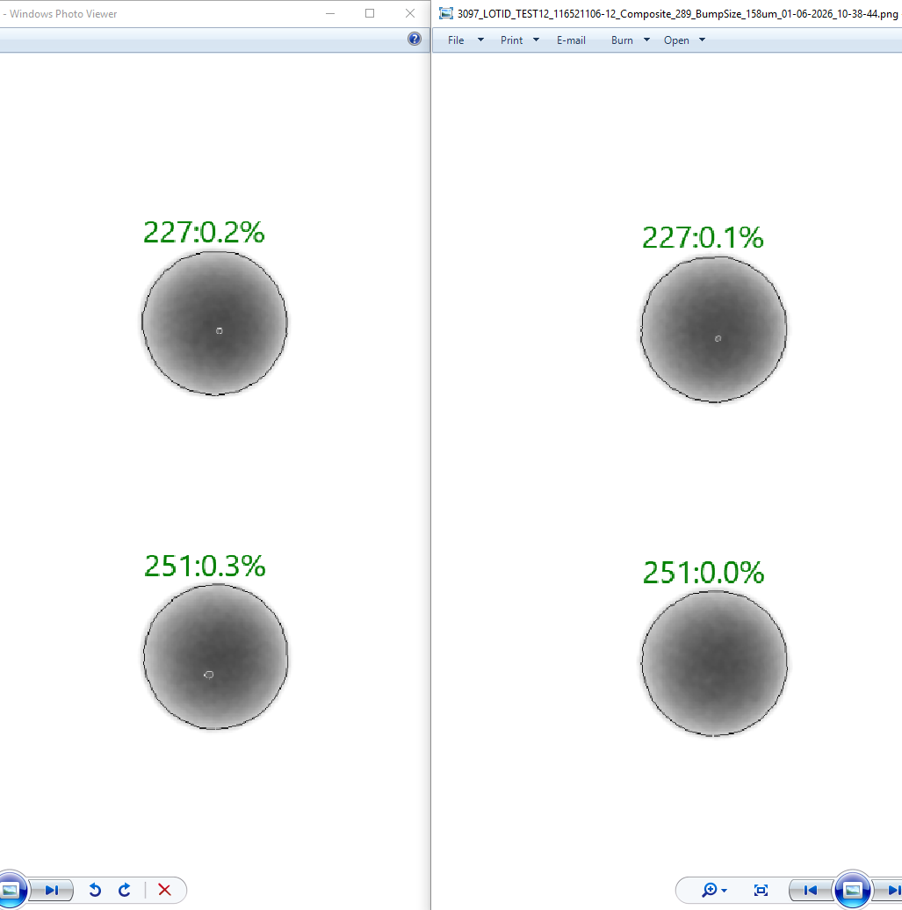
2. Recipe Step : 1. Wafer Scan Information Submit
* 참고 사항 : Power 설정에 따른 검출력 변화 예시 동일 sample에 대해 power = 4w, power = 5w 차이
power = 5w
power = 4w
★ 실측 보정: 60kV에서 3.5/4.0/4.5W 이미지 완전 동일(무효과) — Power는 4W 고정, 검출력 문제는 kV로 해결 (부록1)

Slide 6
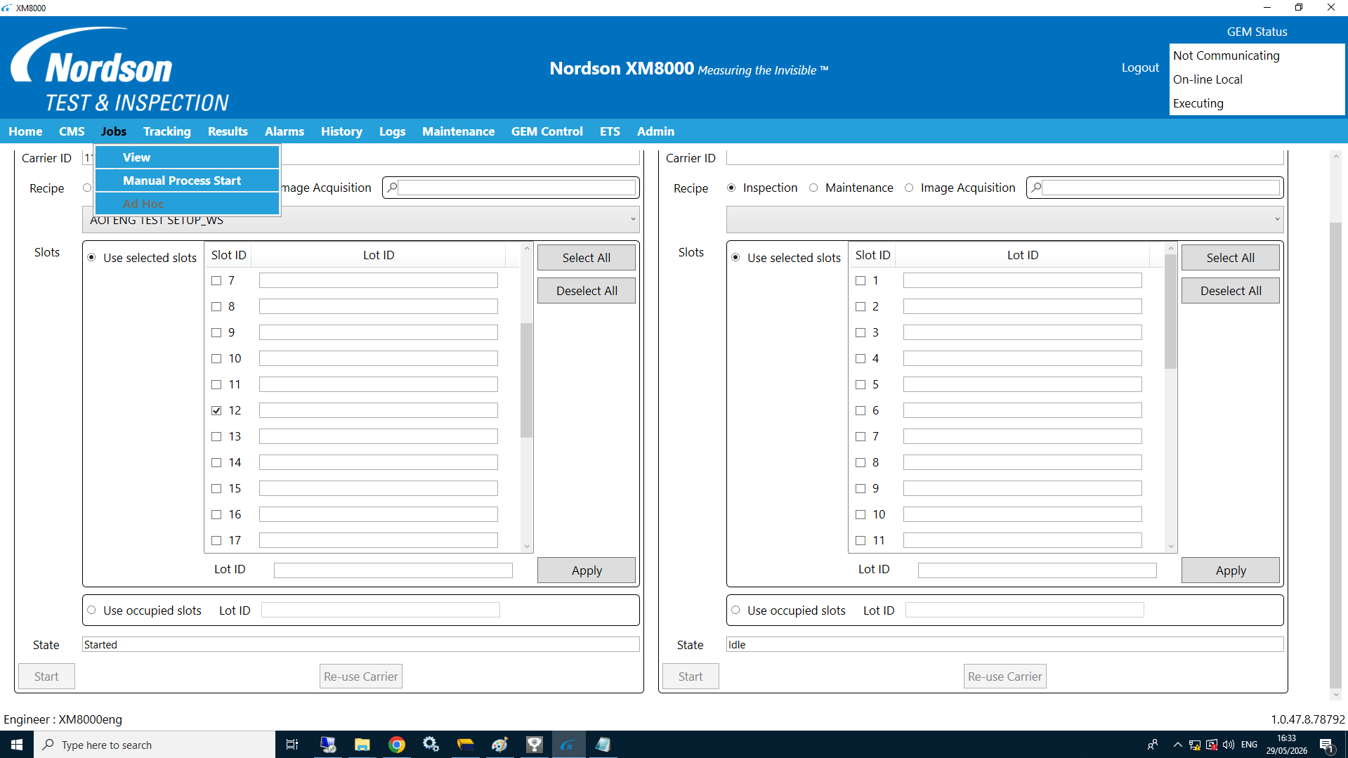
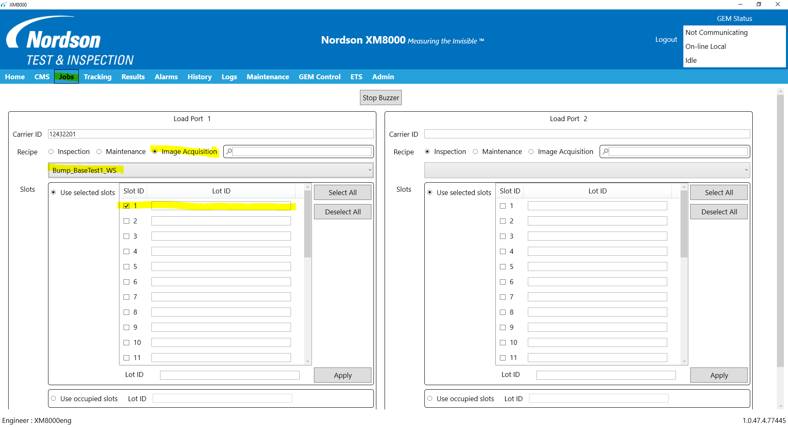
2. Recipe Step : 2. Image Acquisition 실행
Jobs 메뉴 선택
Manual Process start
Image Acquisition 선택
2. Recipe 선택
WS Recipe 선택 → Recipe name 선택(4.page 참고)
3. Slot 설정
검사 Slot 선택
4. 실행
Re-use Carrier 선택(새로운 FOUP인 경우 생략)
Start 클릭

Slide 7
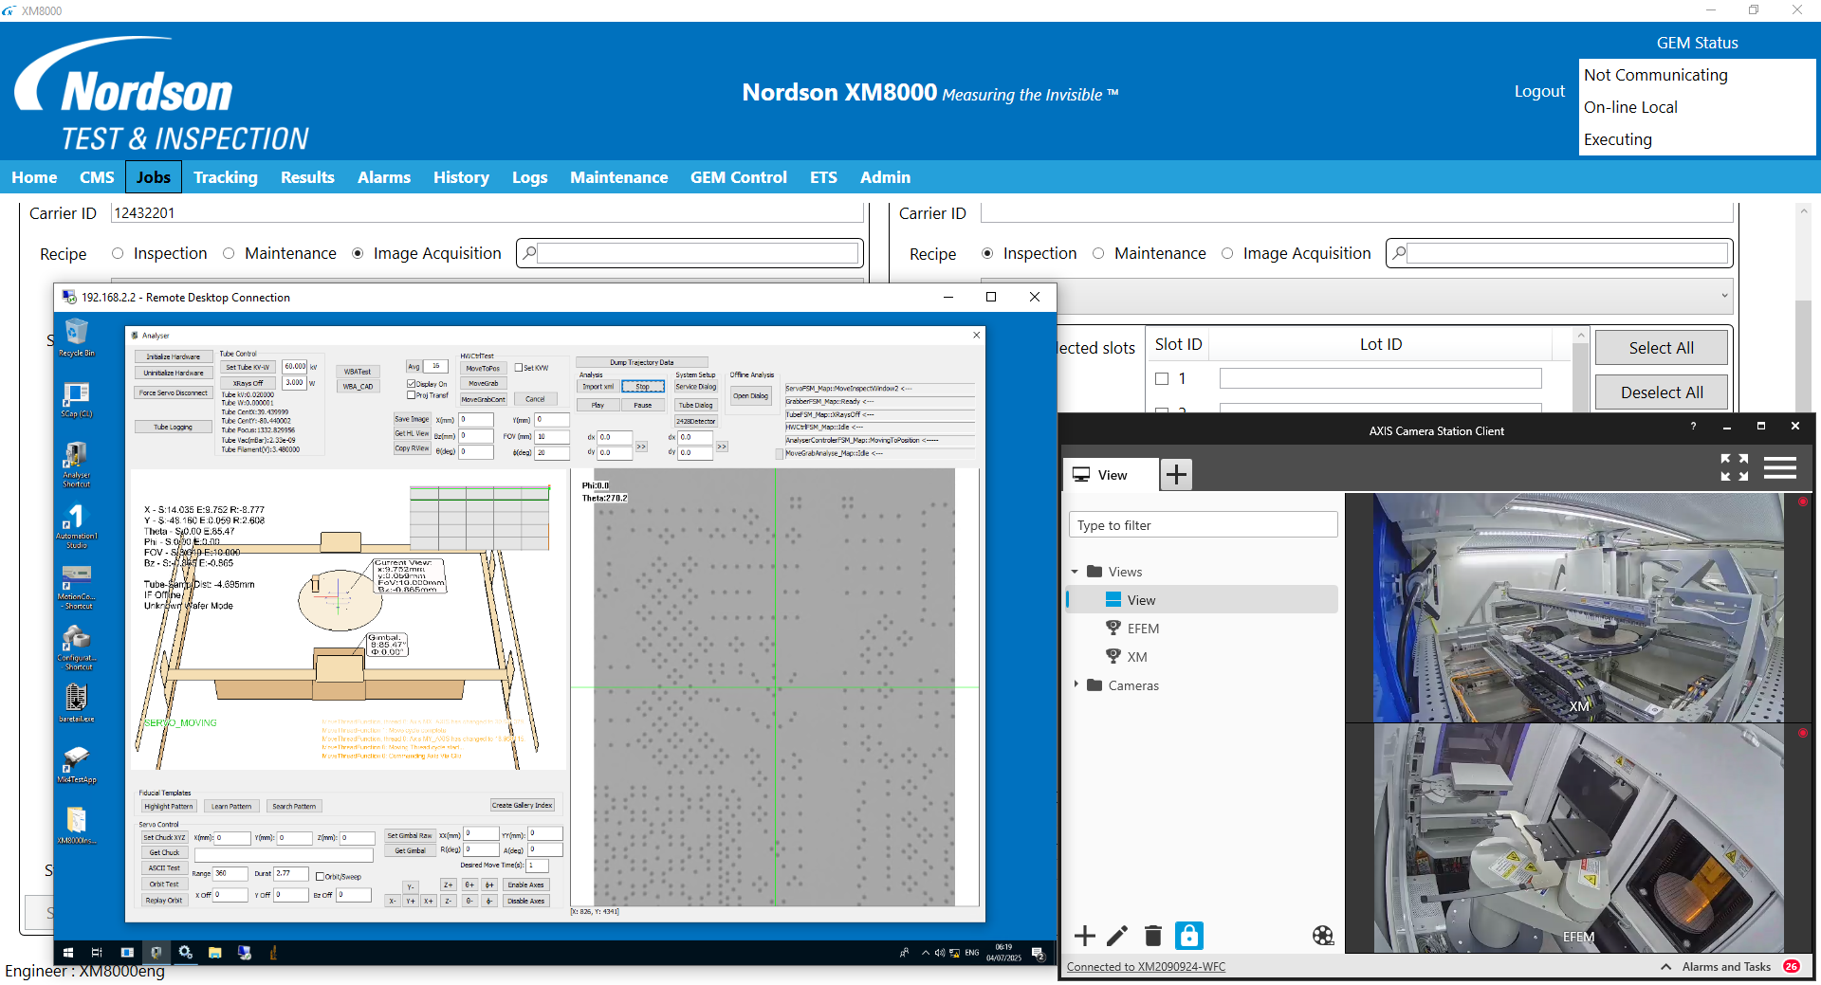
2. Recipe Step : 3. Image Acquisition 진행 확인
Analyzer 확인
X-ray 이미지 생성 확인
2. Camera 확인
Wafer 위치 및 이동 확인
3. 완료 대기
Image Acquisition 완료까지 대기 (대략 30분 소요)
* 진행이 완료되면 x-ray lamp가 꺼짐

Slide 8
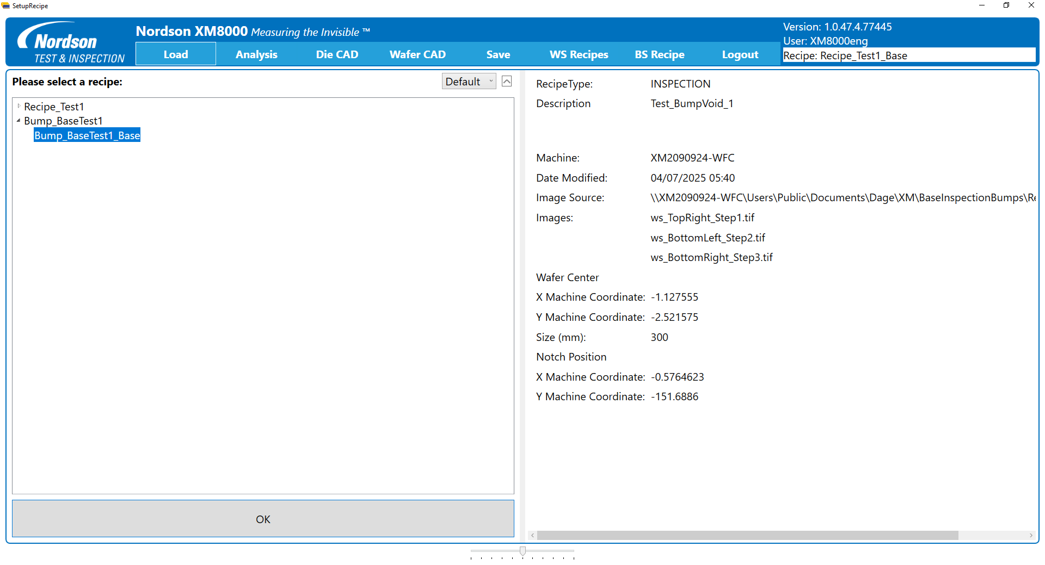
2. Recipe Step : 4. WS Data Load (Load 화면)
1. Load 메뉴 선택
Recipe name 하위 항목인 Recipe name_Base 선택
2. Ok 클릭
우측 상단에 Recipe name_Base로 바뀌었는지 확인
스캔 완료 시 Recipe name_Base로
목록 생성

Slide 9
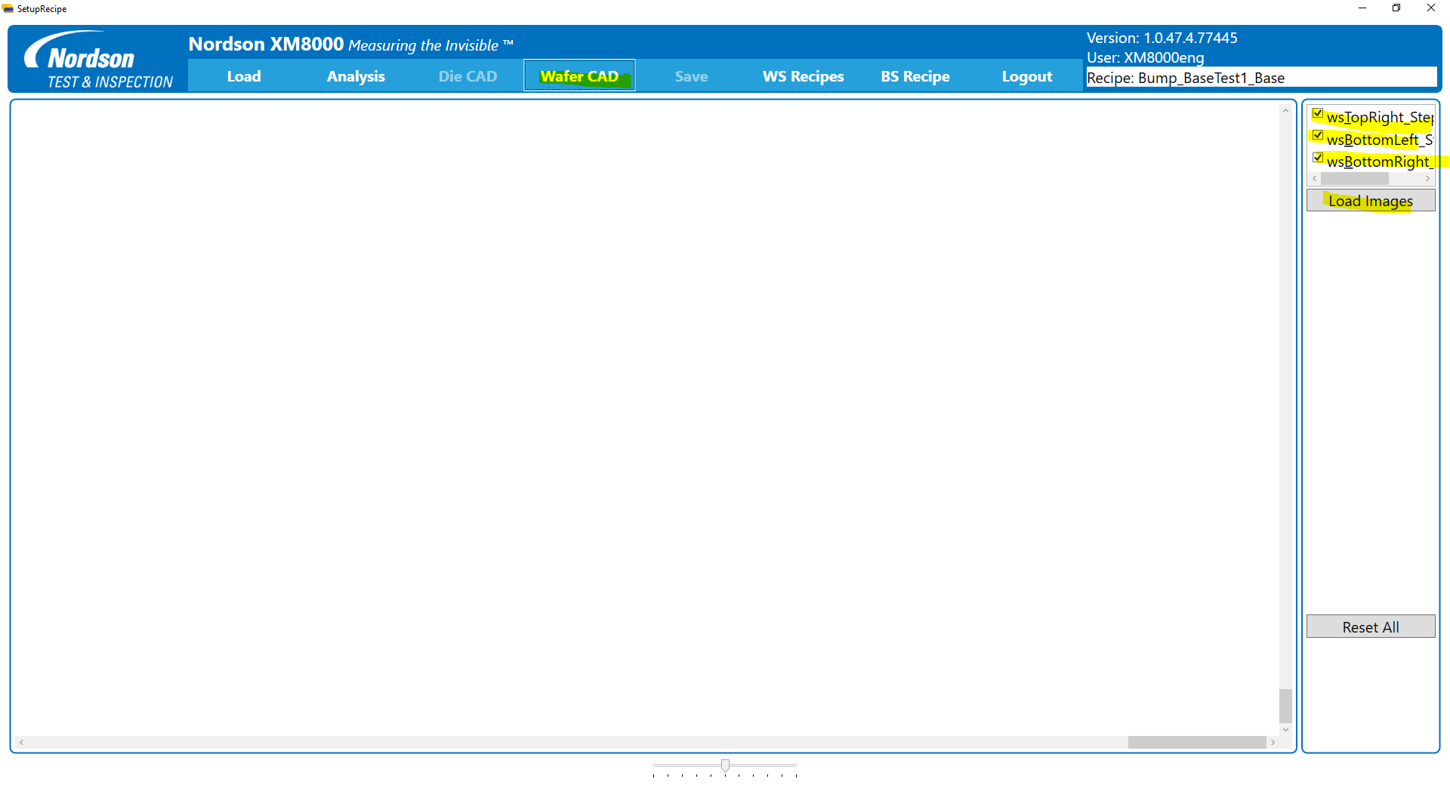
2. Recipe Step : 5. Wafer CAD – Load Images
1. Wafer CAD 선택
2. 이미지 선택
3개 Step 체크
3. Load Images 클릭

Slide 10
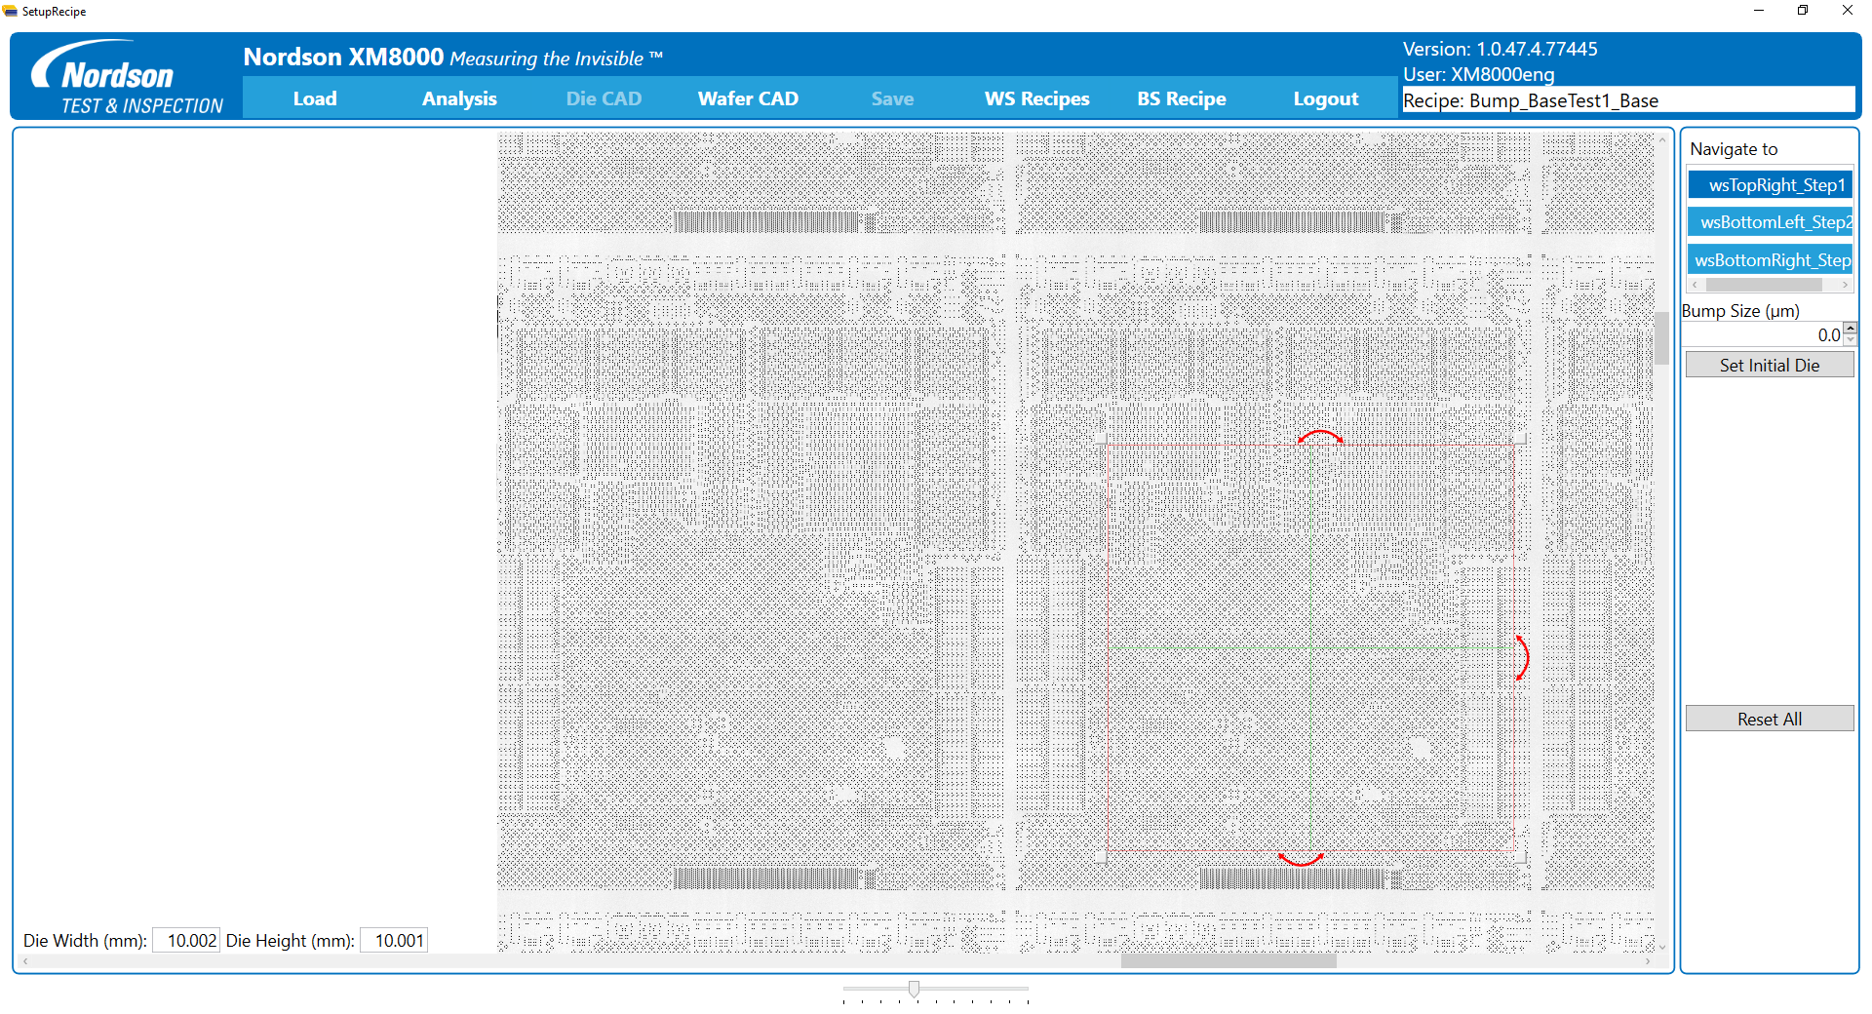
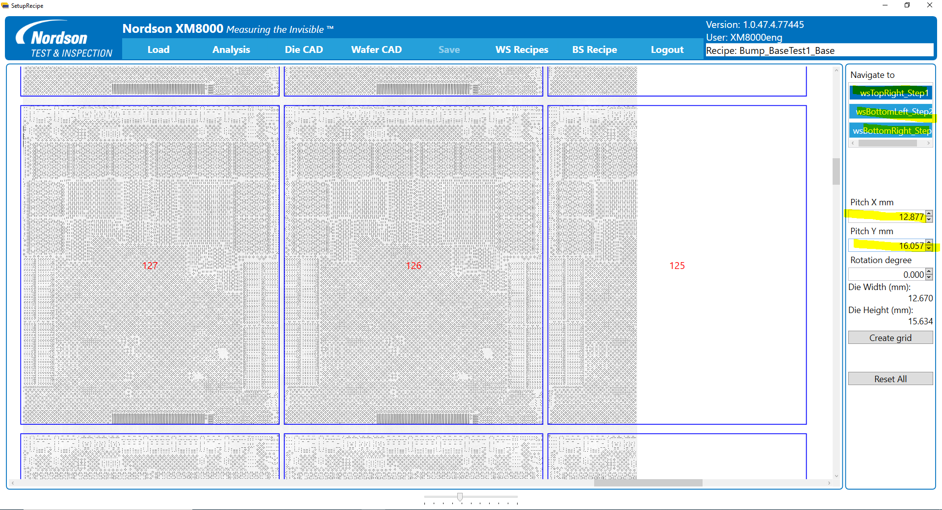
2. Recipe Step : 6. Wafer CAD – Set Initial Die
1. wsTopRight 선택
2. Die 영역 드래그 설정
Set Initial Die → Die 영역이 지정되고 Die별 번호가 표기됨
3. Die 위치 조절
Pitch X & Y, Rotation Degree 이용하여 파란색 영역에 Die가 위치하도록 조절
4. Bottom Left, Bottom Right에 대해서도 위치 조절
Top Right, Bottom Left, Bottom Right 모든 구역에서 반복 확인하여 모든 Die가 파란색 영역 안으로 위치해야함
5. Create Grid 클릭
★ Pitch/Rotation 조정 시 모든 구역(TopRight/BottomLeft/BottomRight)에서 die가 파란 영역 안에 있어야 매칭 안정

Slide 11
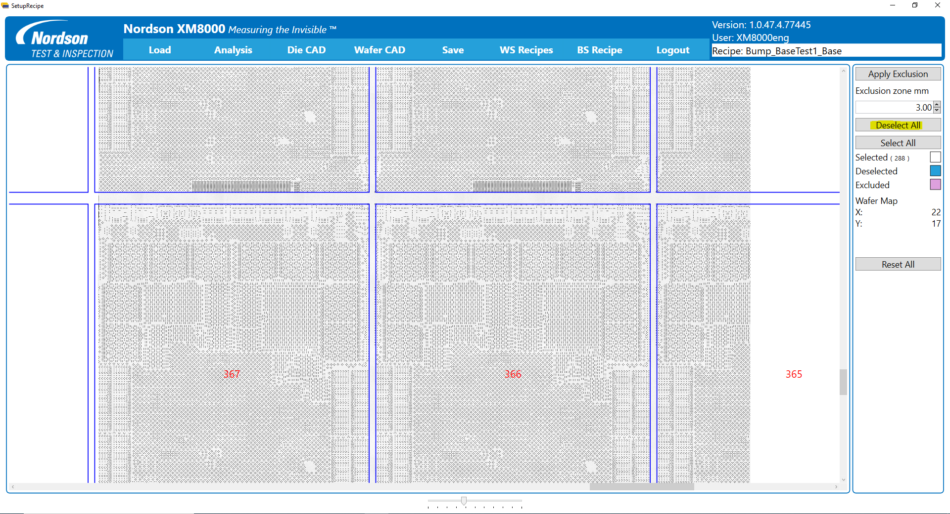
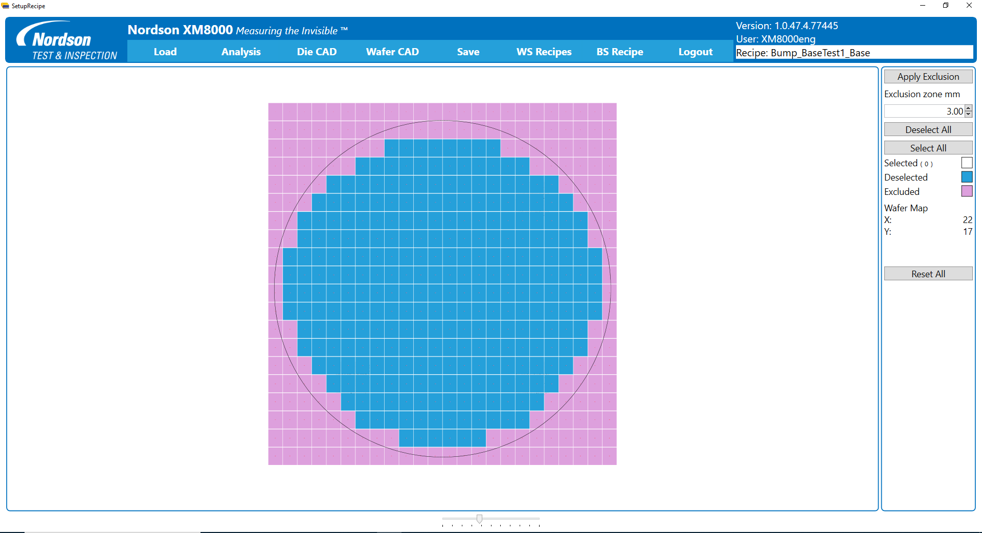
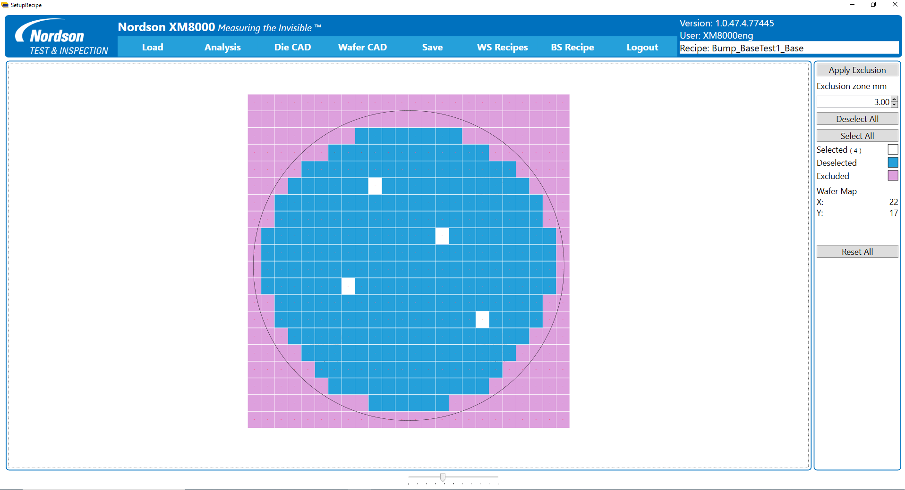
2. Recipe Step : 7. Wafer CAD – Select Die (Wafer Map)
1. Deselect All 클릭
2. 검사 Die 선택 (스크롤로 전체 wafer map 축소)
ex. 십자 형태 5개
3. 선택 상태 확인
→ 하얀색으로 선택된 Die만 검사 대상에 지정됨

Slide 12
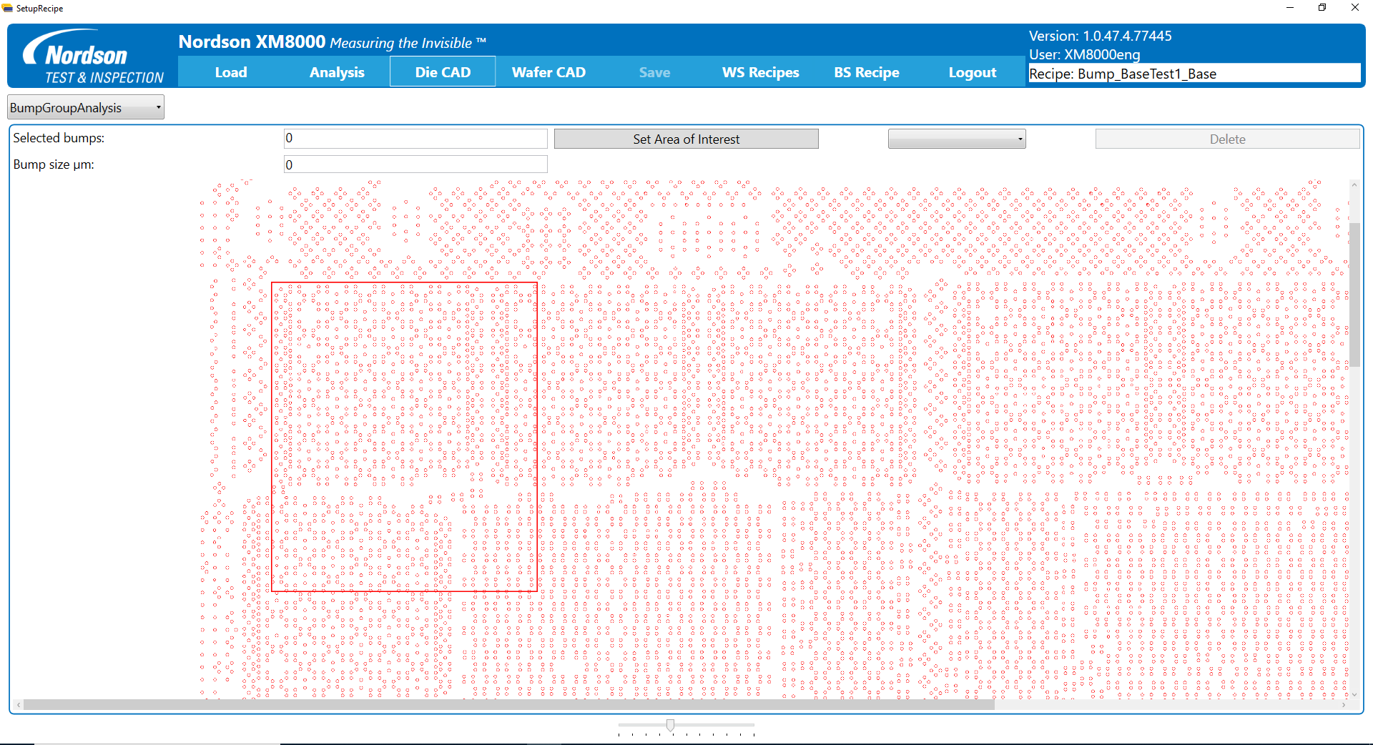
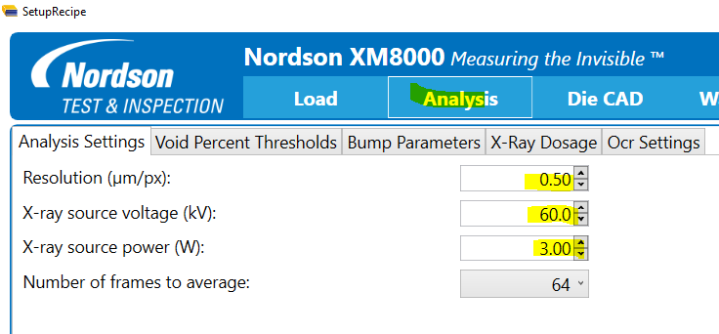
2. Recipe Step : 8. Die CAD – Analysis Settings
1. Die CAD 이동
2. BumpGroupAnalysis 선택
촬영 영역 사이즈 지정 → 빨간 박스 사이즈 조절 필요시 Resolution 설정 (빨간 박스=촬영 영역)
3. Resolution 설정
Analysis 클릭 → Analysis Settings 클릭
Resolution : 촬영 영역 사이즈 설정 (Resolution ∝ 촬영 영역 사이즈)
Voltage 설정
Power 설정 4.page에서 설정된 값
Frame Average 설정
4. Die CAD로 이동하여 촬영 영역 재확인
★ Resolution ∝ 촬영구역(빨간 박스) — R = D·√p/N_target 으로 산출 (부록2)

Slide 13
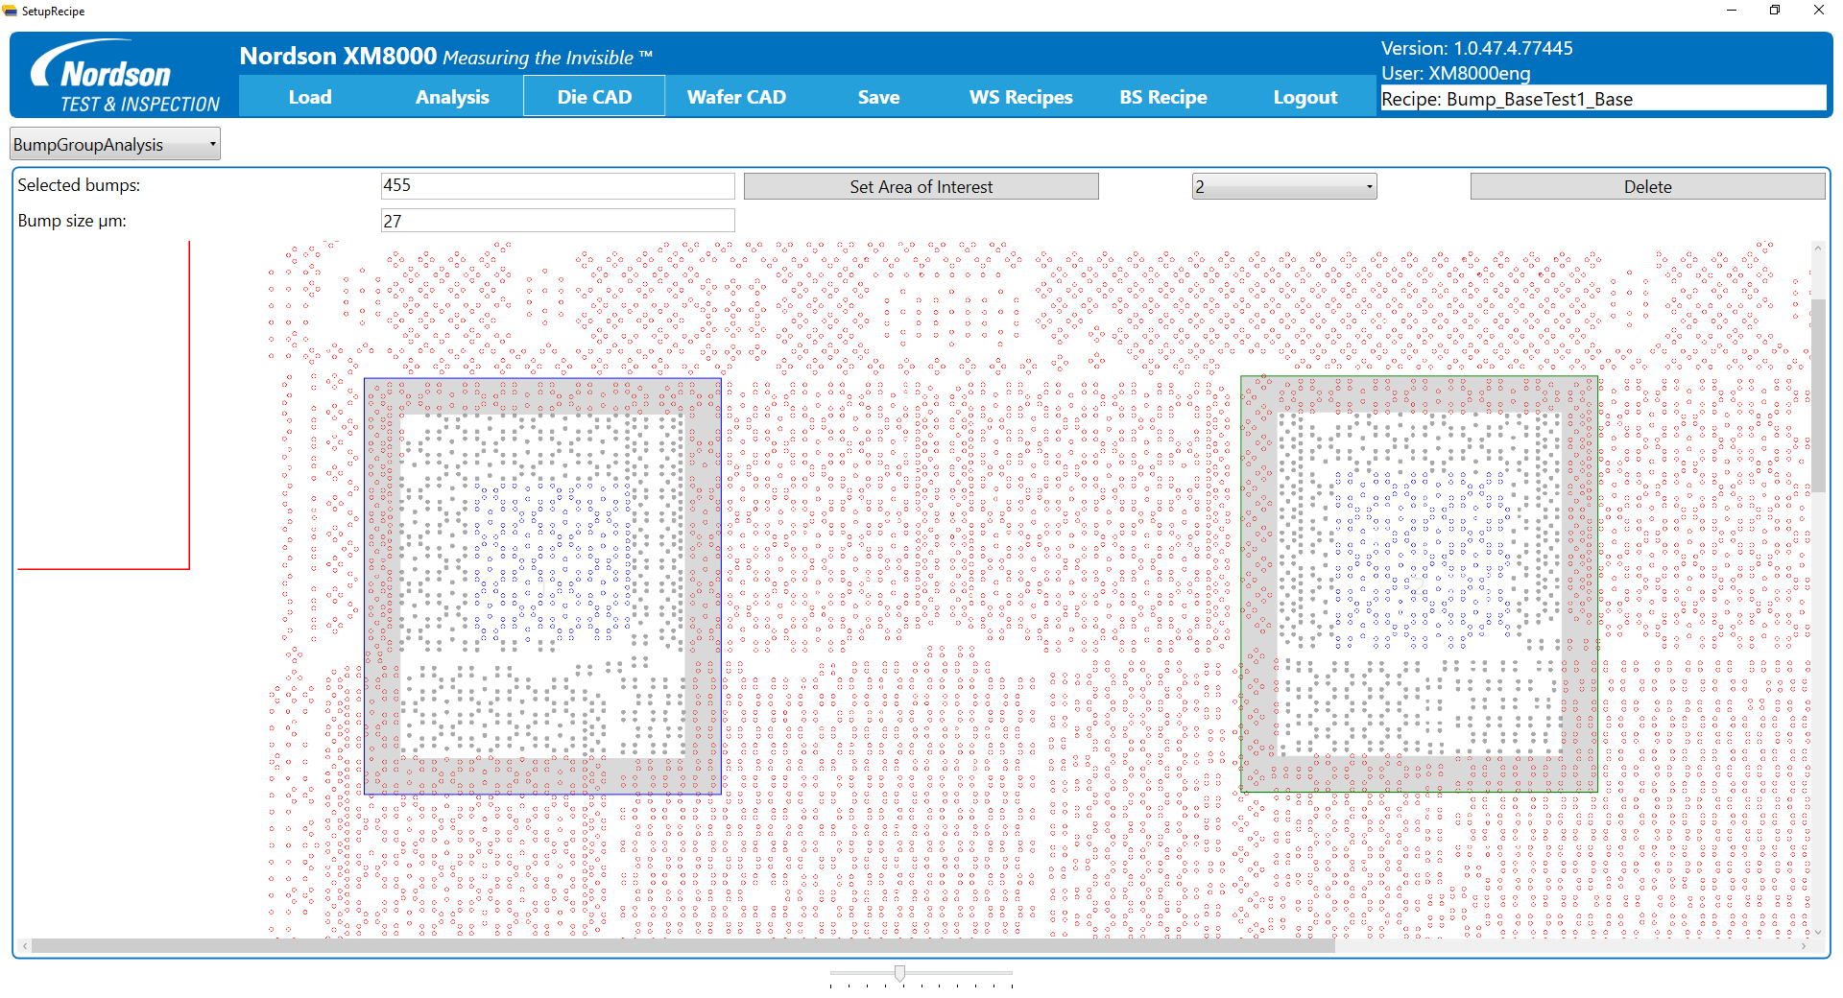
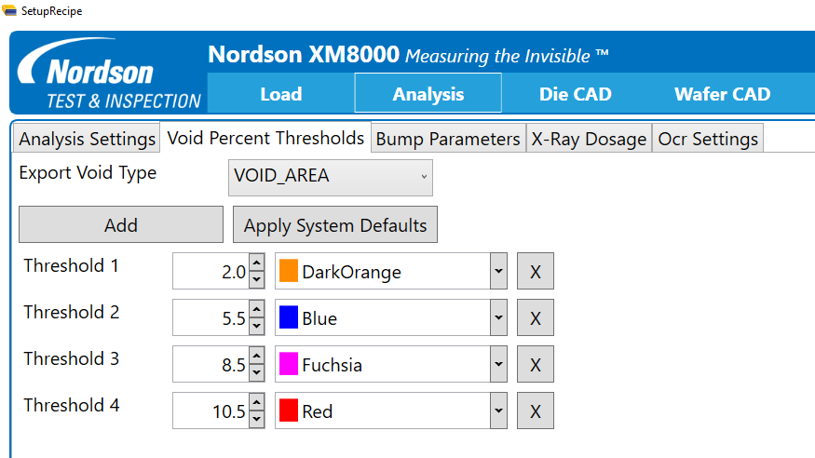
2. Recipe Step : 9. Die CAD – Set Area of interest
1. Set Area of interest
드래그로 촬영 영역 옮긴 후 Set Area of interest 클릭하여 촬영 영역 확정
잘못 지정한 경우 Delete
드래그로 검사할 bump 지정(파란색으로 표기)
2. Analysis
Void Percent Thresholds 설정
Void Area 또는 Void Diameter 기준 선택
Threshold 값 및 색깔 설정 → 불량 판정 기준 설정
* Apply System Defaults로 기본 셋팅값 불러올 수 있음

Slide 14
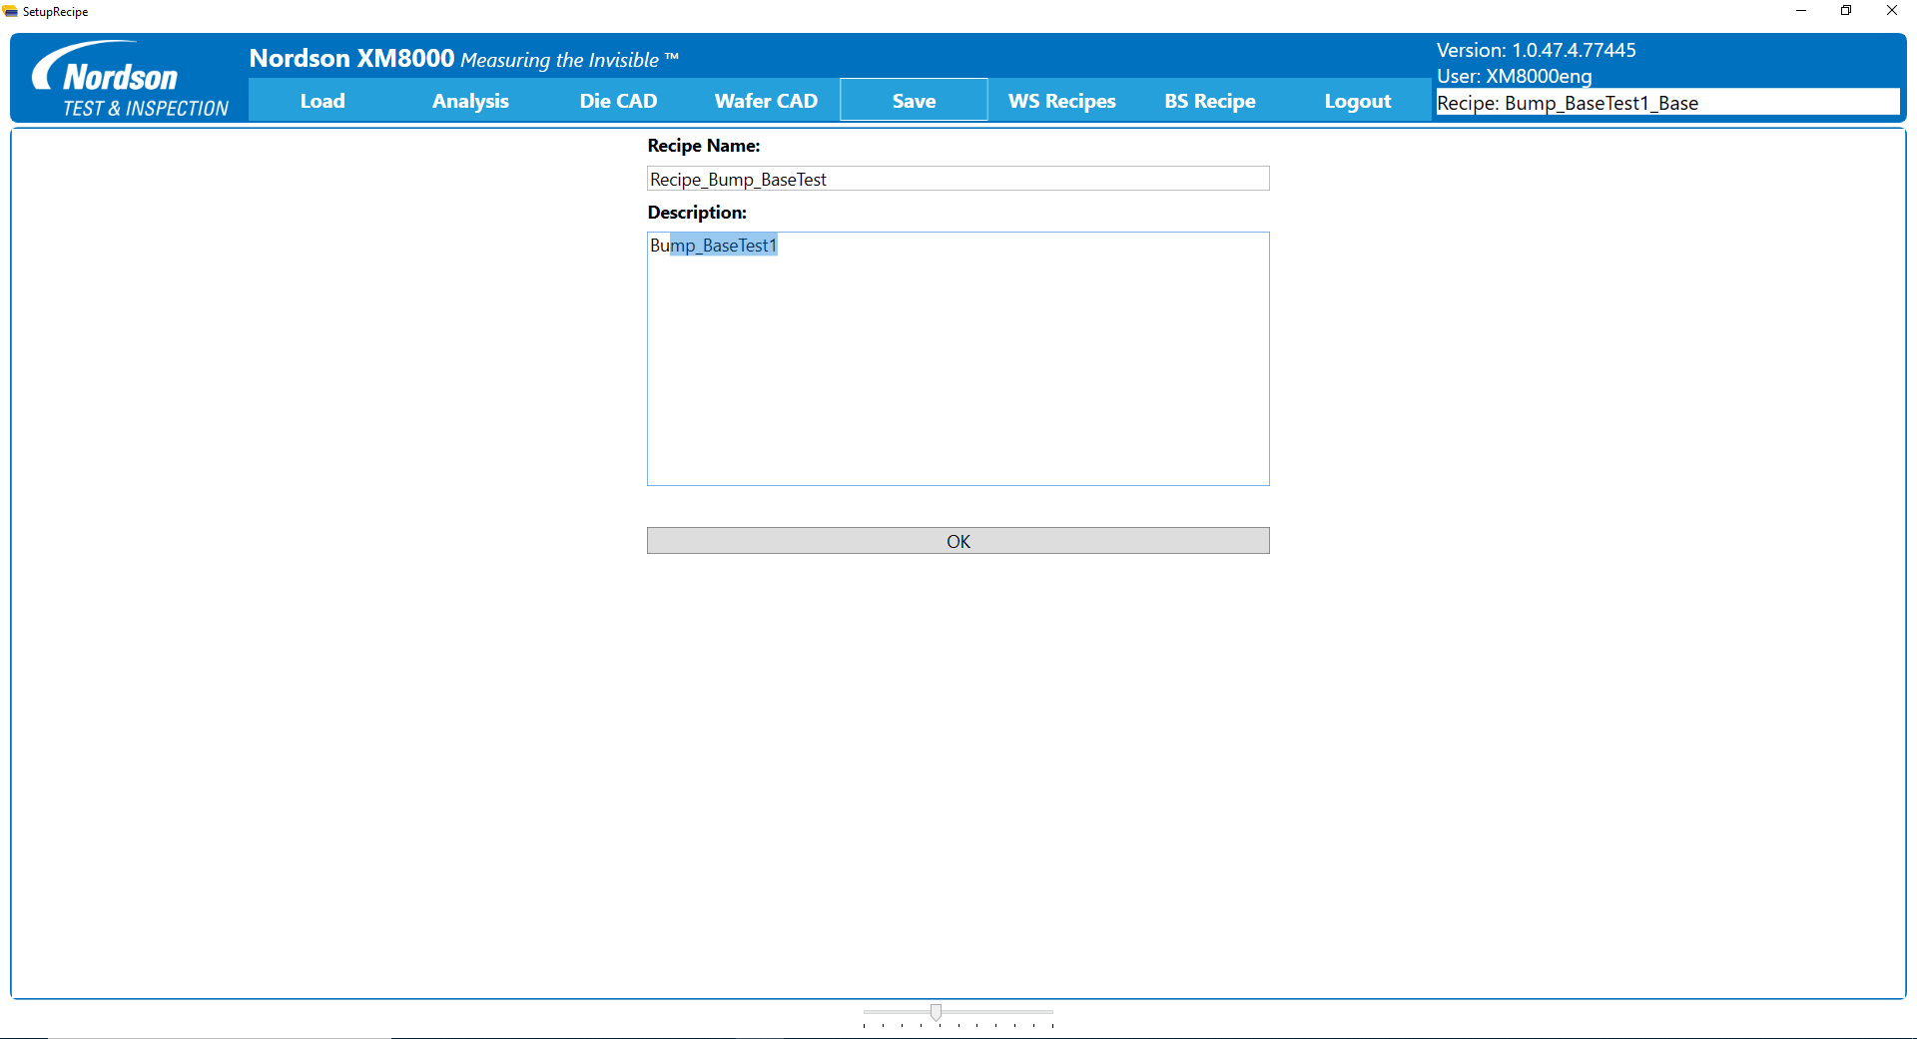
2. Recipe Step : 10. Recipe save
Save 메뉴 클릭
2. 정보 입력
Recipe Name 입력
Description 입력
3. 저장
OK 클릭

Slide 15
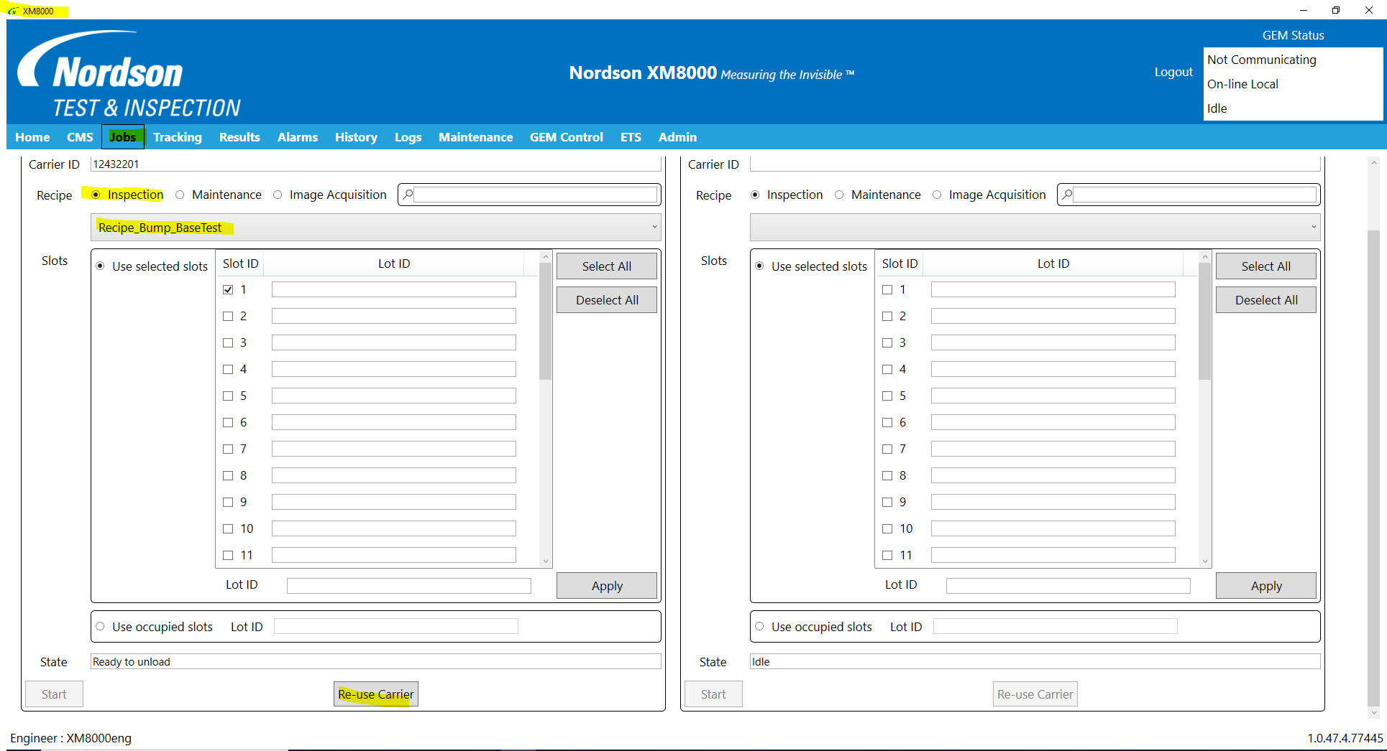
2. Recipe Step : 11. Inspection 실행 (Jobs 화면)
1. Jobs 메뉴 선택
2. Inspection 선택
3. Recipe 선택
저장한 Recipe 선택
4. Slot 선택
검사 Slot 선택
5. 실행
Re-use Carrier 선택
Start 클릭

Slide 16
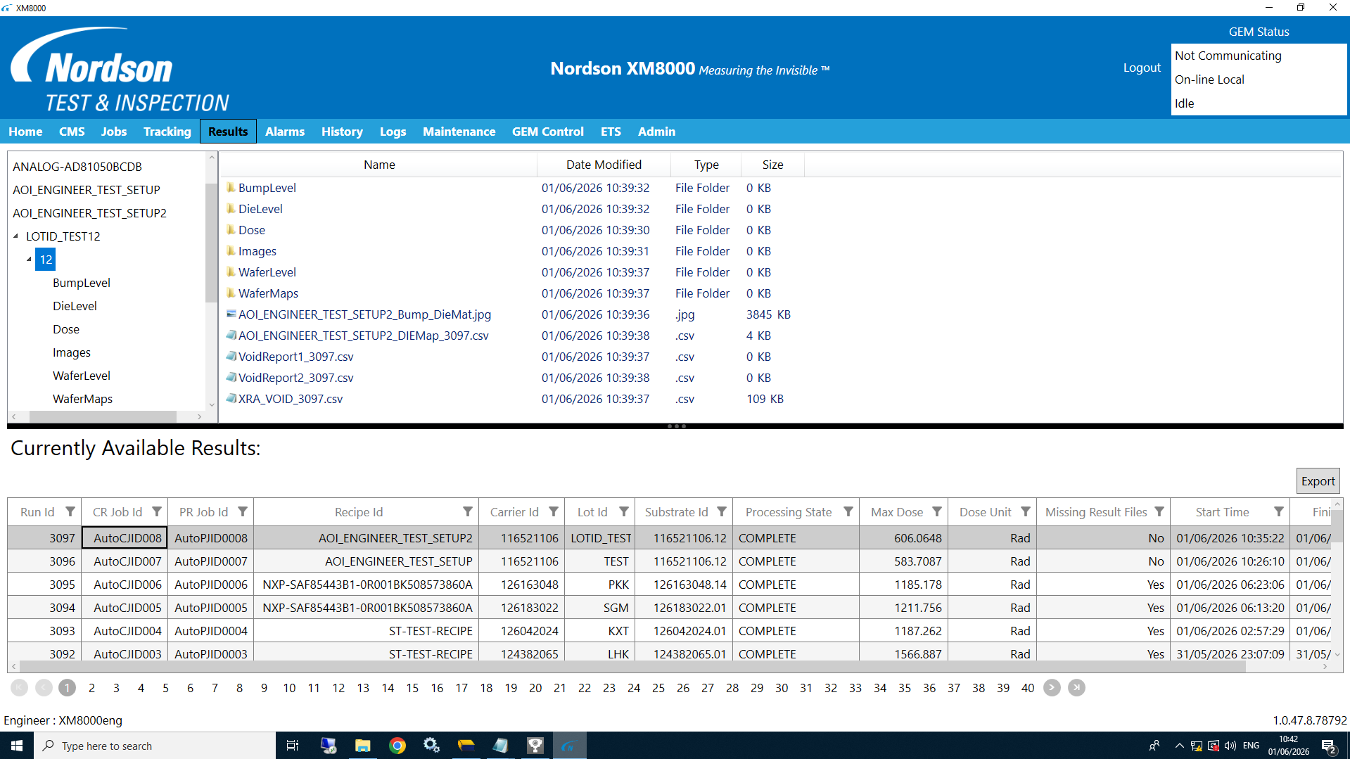
3. Results step
Result 클릭
Currently Available Results 리스트에서 최근 항목 확인
중단에서 결과 파일들 확인

Slide 17
부록1. 파라미터의 물리 — kV·Power·Frame
■ kV = '측정직경 다이얼' (실측: 창 안에서 1kV당 직경 약 −3%p)
· 검사 가능한 kV 창은 좁다: 26µm 자재에서 55·65kV 전멸, 60~62.5kV만 성립 (창폭 ±2.5kV)
· 낮으면 범프가 부풀어 보이고(과흡수), 높으면 말라 보임(과투과) → 측정직경=도면값이 되는 kV가 정답
★ 운용 규칙: 창 안에서 Q_dia(측정÷도면)=100%가 되도록 1kV 단위 트림
■ Power: 3.5~4.5W 화질·시간 무효과 실측 → 4W 고정. 직경/대비 문제를 W로 만지지 말 것
■ Frame: 노이즈 ∝1/√F, 시간 ∝F → 취득 32(검증됨), 검사는 F_min(실험 O4로 확정)

Slide 18
부록2. Resolution과 N — void 정확도의 원리
■ 판정 대상 = 임계 void (물리 크기 d_void = D·√p, 예: 26µm·8% → 7.4µm)
■ N = void가 차지하는 픽셀 수 = d_void ÷ R → 면적 오차 ≈ 2/N
· N=7픽셀 → 오차 ±27% (판정 불능) / N=20 → ±10% / N=30 → ±7%
★ R 산출식: R = D·√p / N_target (N_target은 품질 규격 — 자재가 바뀌어도 동일)
· 시간은 1/R²: 큰 범프일수록 R을 키워 대폭 단축 가능 (158µm는 R≈2.2도 N 충분)
■ 실증: 같은 R=0.6이 80µm(N=30)에선 성공, 20µm(N=7.5)에선 판정불능이었음

Slide 19
부록3. 이상 조치 트리
■ 증상 → 원인 → 조치
1) 측정직경≠도면 (매칭은 됨) → kV 부정합 → Q_dia 보고 1kV 트림 (작으면↓, 크면↑)
2) 일부 die만 FailedToMatchCAD → CAD 정렬/노후 의심 → 신규 취득 후 재검사로 분리 확인
3) 전 die 실패 → kV 창 밖 → 1kV 간격 스윕으로 창 탐색 (창폭이 ±2.5kV로 좁음에 유의)
4) void%가 반복마다 요동 → N 부족(R 과대) 또는 Frame 부족 → R=D√p/N 재계산 또는 F↑
5) 검사 과도하게 느림 → R 과잉 미세 → R=D√p/N로 완화 (품질 손실 없이 1/R²로 단축)
★ 모든 조치·결과는 Process_Model.xlsx [런결과입력]에 기록 → 계수 자동 갱신

Slide 20
부록4. 취득(Acquisition) 운용 기준
■ 취득과 검사는 독립 파라미터 (SOP 본문의 '4page 값 복사'는 관행일 뿐)
· 취득 목적 = die/범프 위치 검출뿐 → 절약 세트: Frame 32, R_acq = D ÷ N_detect
★ 단 kV는 검사와 동일하게 — 창 밖이면 base 이미지에서 범프가 안 보여 CAD 구축 실패
· 검증된 검출 안전점: 범프당 26픽셀(R=1.0, 26µm 자재, 매칭 37/38) — 하한은 실험 B3·B4로 확정
■ 재취득 기준 (P0 실험 후 확정): 신규 자재 / 신규 로트 / 부록3-2) 증상 발생 시
· 취득 생략(레시피 재사용) 허용 여부는 P0 판정규칙(ΔM≥2die)으로 결정

Slide 21
부록5. 신규 자재 셋업 절차 (목표: 2런)
■ 절차
1) Recipe_Model.xlsx에 도면값 입력 → 시작 파라미터(kV·R·F) 수령
2) 취득(절약 세트) → CAD 구축 → 1런 검사
3) 판정: Q_dia 97~103% & 전 die 매칭 → 합격, 레시피 저장
4) 어긋나면 kV 1 트림 → 1런 확인 (대부분 여기서 종료)
■ 계수 유지보수
· 런 결과를 Process_Model [런결과입력]에 축적 → [계수fit]이 기울기·kV* 자동 산출
· 확정된 계수를 Recipe_Model [보정계수]에 반영 (잠정 3개: N_target, N_detect, F_min)
★ 계수가 갱신될수록 신규 자재 셋업 런 수가 줄어드는 구조

